Slide 1


РЖД ДЕТСКИЙ САД №25
Проект
Подготовительной
группы «Ромашка»
ВОЛОНТёРСКОЕ ДВИЖЕНИЕ
«ДОБРЫЕ ЛАДОШКИ»
Воспитатели:
Маслова Л.А.
Боева И.А.
2024-2025 уч.г.

Slide 2
Паспорт ПРОЕКТА:
Продолжительность проекта: долгосрочный 01.09.2024-31.05.2025
Вид проекта : практико-ориентированный
Участники проекта: дети 6-7лет, родители, педагоги
Место проведения : РЖД детский сад №25, группа «Ромашка»
Проблема:отсутствие опыта у детей в проявлении социально-нравственной позиции, связанной с различными сторонами общественной жизни человека.
Цель:приобщать детей к гражданскому соучастию, реальной помощи и поддержки тех, кто в ней нуждается.
Задачи:
Сформировать и расширить представления о волонтерском движении у детей 6-7 лет и их родителей.
Дать практические навыки участия в волонтерском движении всем участникам образовательного процесса.
Формирование у детей позитивных установок на добровольческую деятельность.
Воспитание духовно-нравственной личности с активной жизненной позицией, способности к совершенству и гармоничному взаимодействию с другими людьми.
Формирование у воспитанников чувства собственного достоинства как представителя своего народа.

Slide 3
Паспорт ПРОЕКТА:
Предполагаемый результат: Развитие добровольческой (волонтерской) деятельности у воспитанников, их родителей направленной на бескорыстное оказание социально значимых услуг на местном уровне способствующей личностному росту и развитию выполняющих эту деятельность добровольцев. В результате реализации проекта дошкольники получат новые значимые эмоции и чувства, для формировании доброжелательного и заботливого отношения к людям пожилого возраста, и знания о волонтёрском движении, а также приобретут опыт участия в добровольческих мероприятиях. Мероприятия в рамках проекта позволят сформировать такие качества личности дошкольника, как трудолюбие, толерантность, потребность в здоровом образе жизни, доброжелательность, бережное отношение к старшему поколению, милосердие, не оставаться безразличным к чужим проблемам, что будет являться основой волонтёрской направленности.
Интеграция образовательных областей: социально-коммуникативное развитие, познавательное развитие, художественно-эстетическое развитие, речевое развитие, физическое развитие.
Продукт проектной деятельности: помощь таким социальным категориям граждан, как престорелые и инвалиды, помощь животным;благотворительные театральные выступления, экологические марши –уборка мусора и загрязнений, пропаганда ЗОЖ

Slide 4

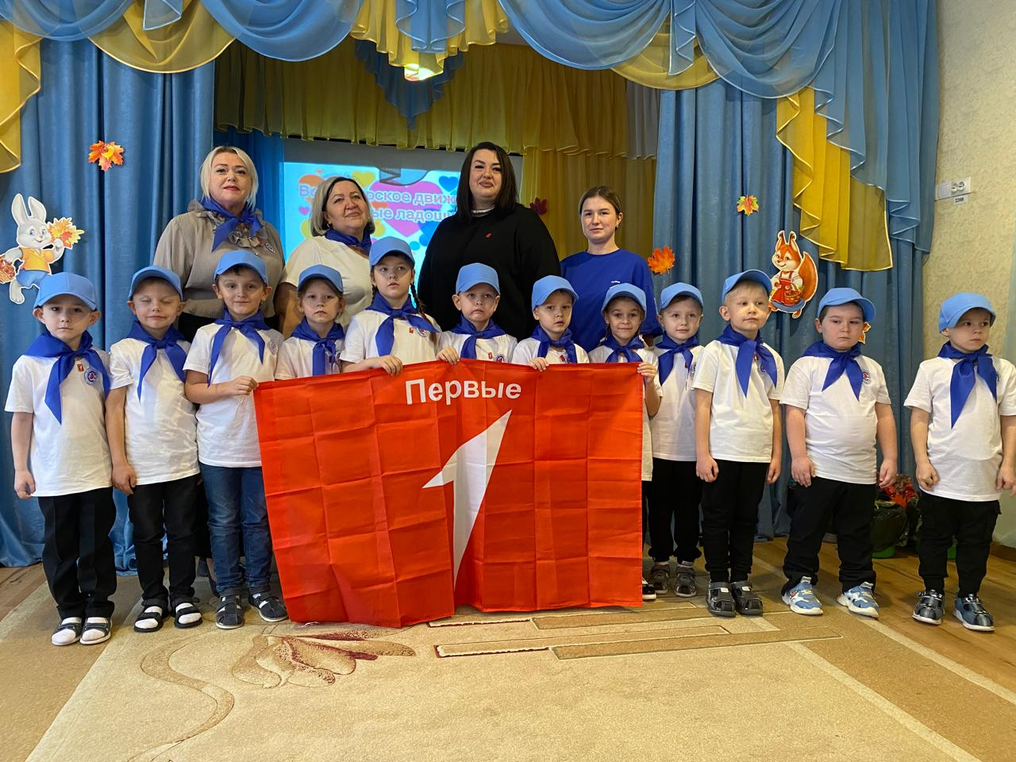
Вступление в ряды движения первых

Slide 5

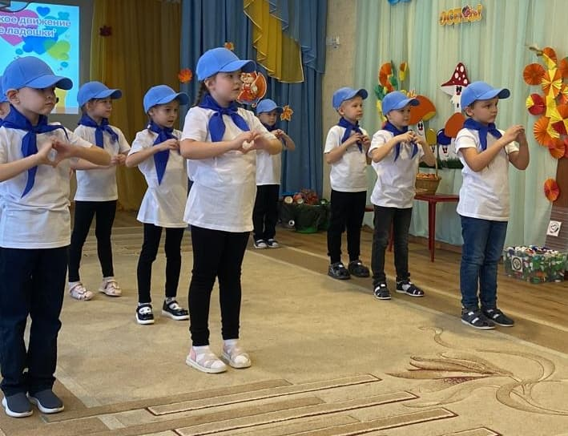
«Людям мы несем добро,
Свет улыбок и тепло.
Помогаем от души:
Мы уже не малыши!»

Slide 6
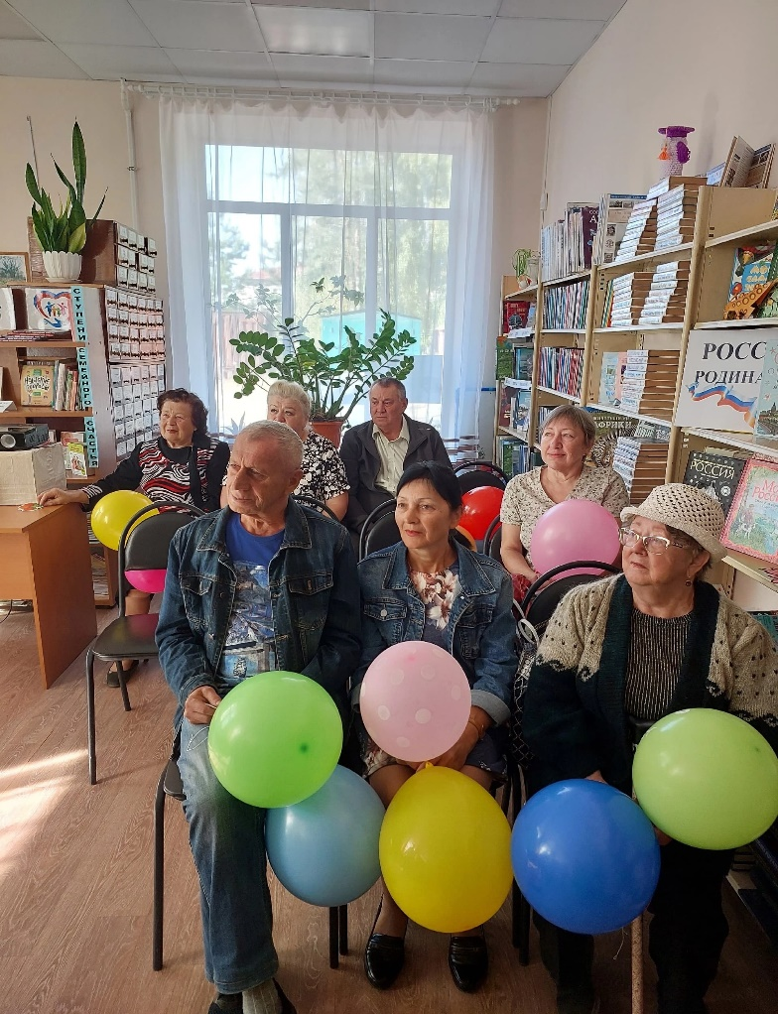
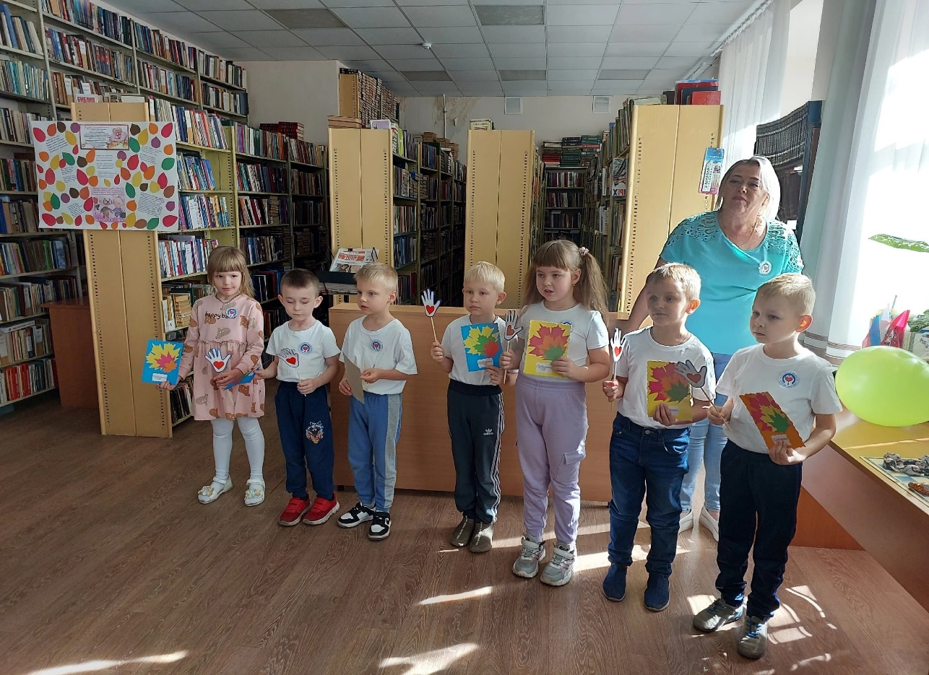
Акция «Дари ДОБРО» в филиале районной библиотеки,
посвященная Дню пожилого человека

Slide 7
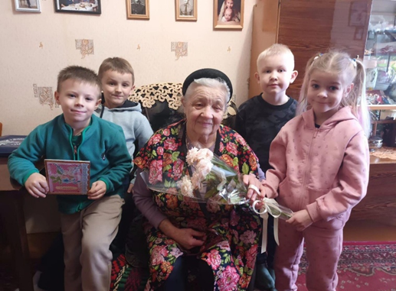
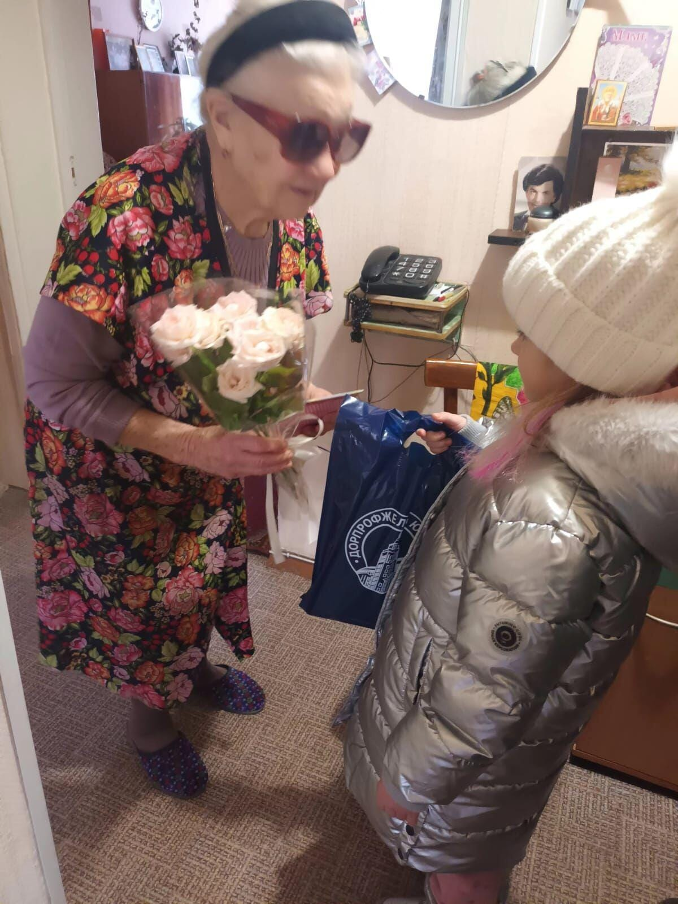
Поздравление наших бывших сотрудников с днем пожилого человека

Slide 8
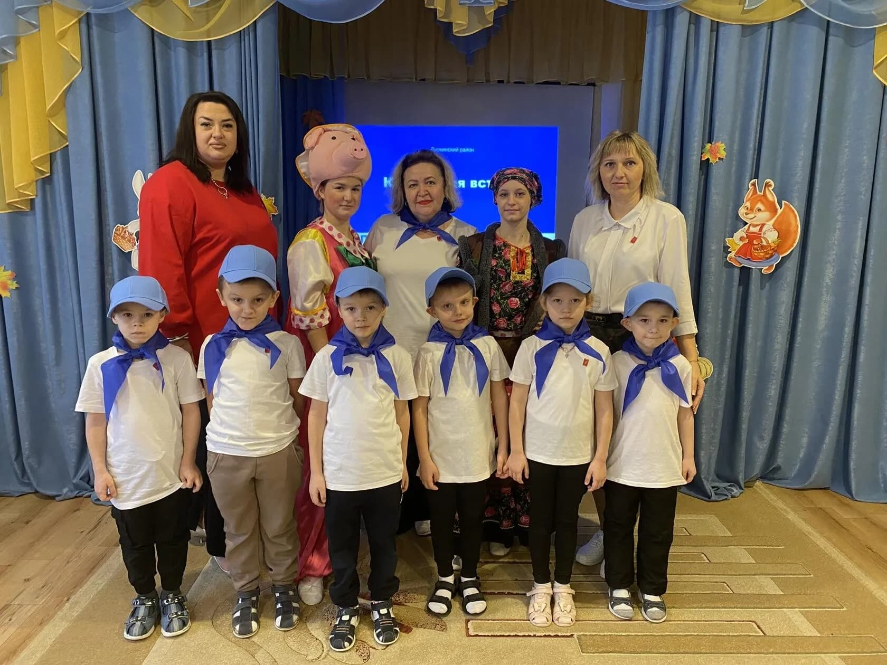
ЮнНАТСКАЯ ВСТРЕЧА

Slide 9
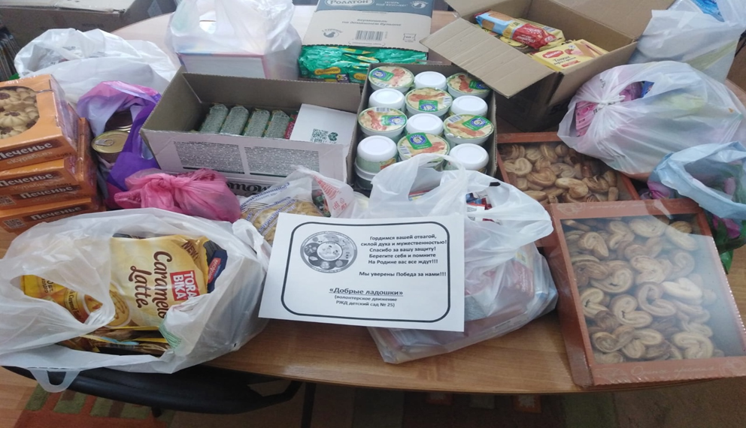
ГУМАНИТАРная акция
«Давайте поможем вместе"

Slide 10
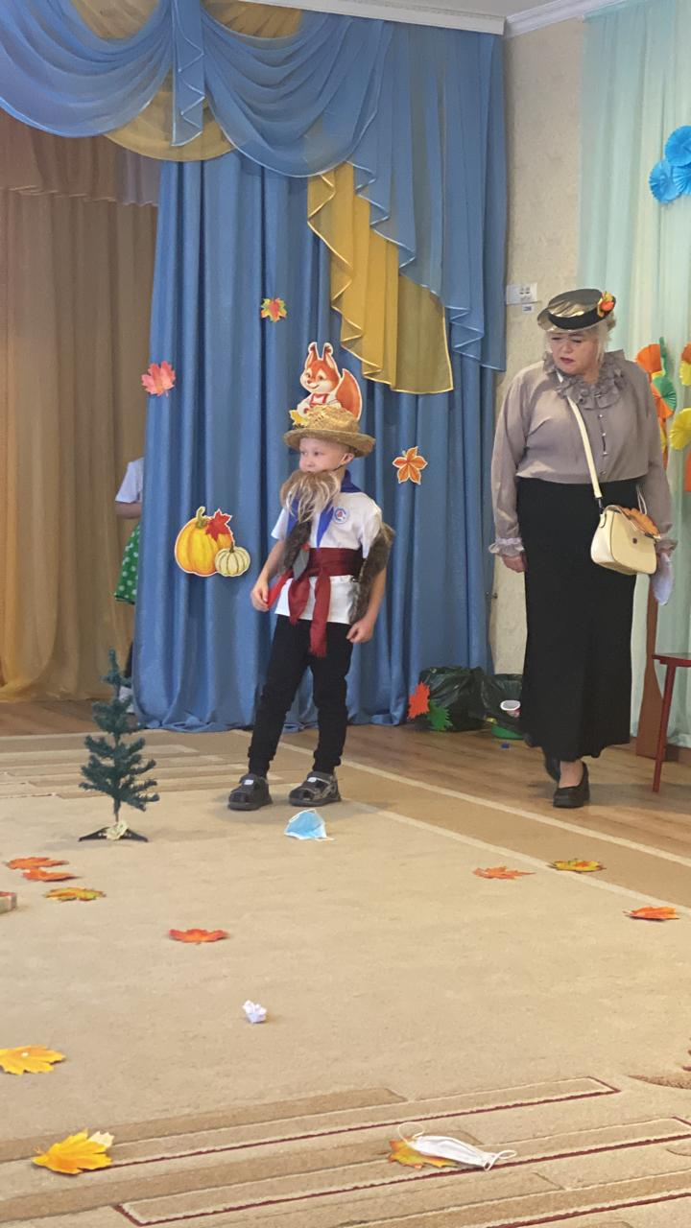
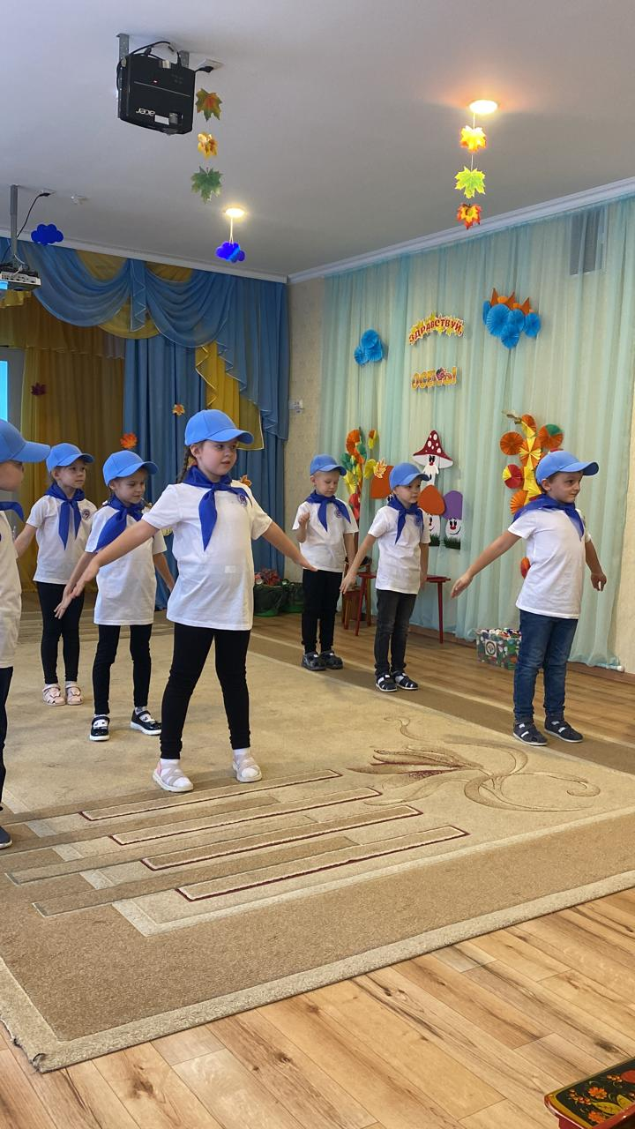
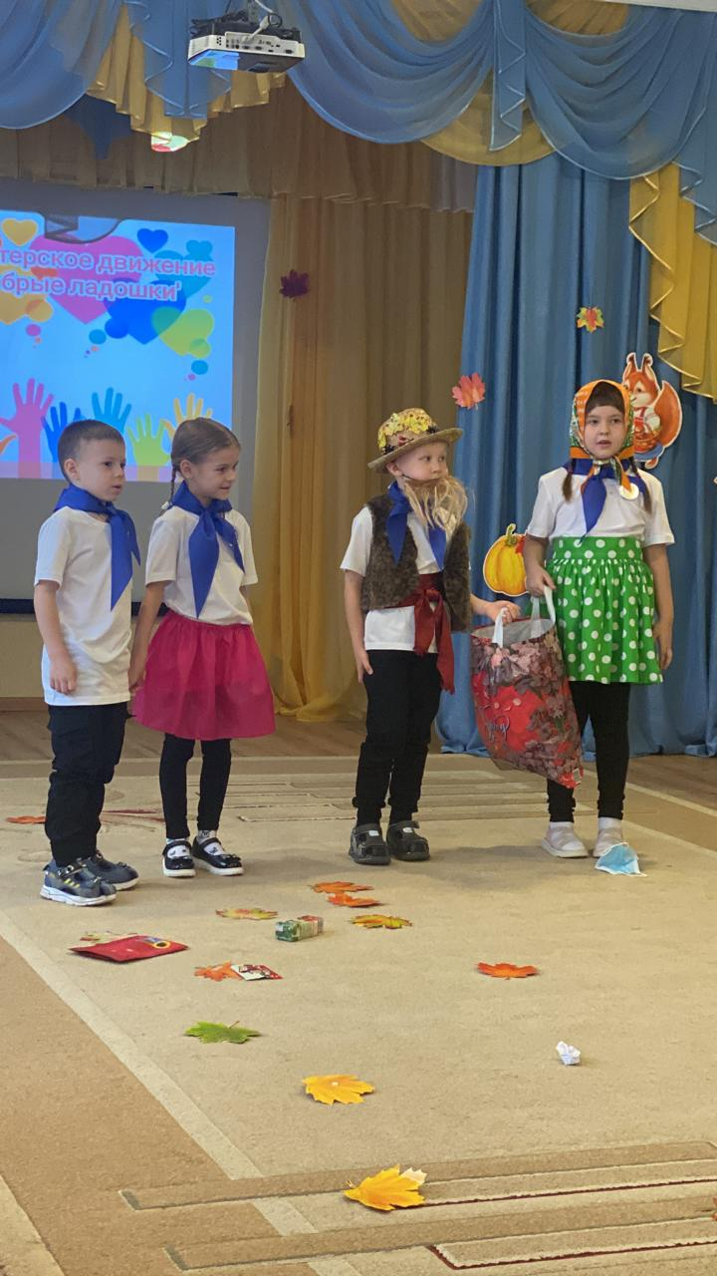
развлечение
"Быть волонтером –
это здорово!"

Slide 11
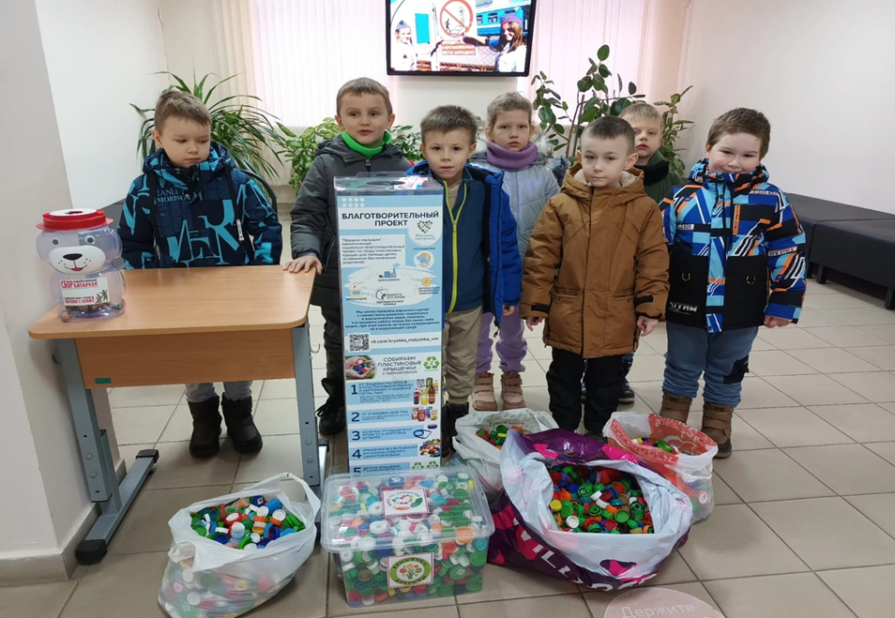

Участие в экологическом социально-благотворительном проекте

Slide 12
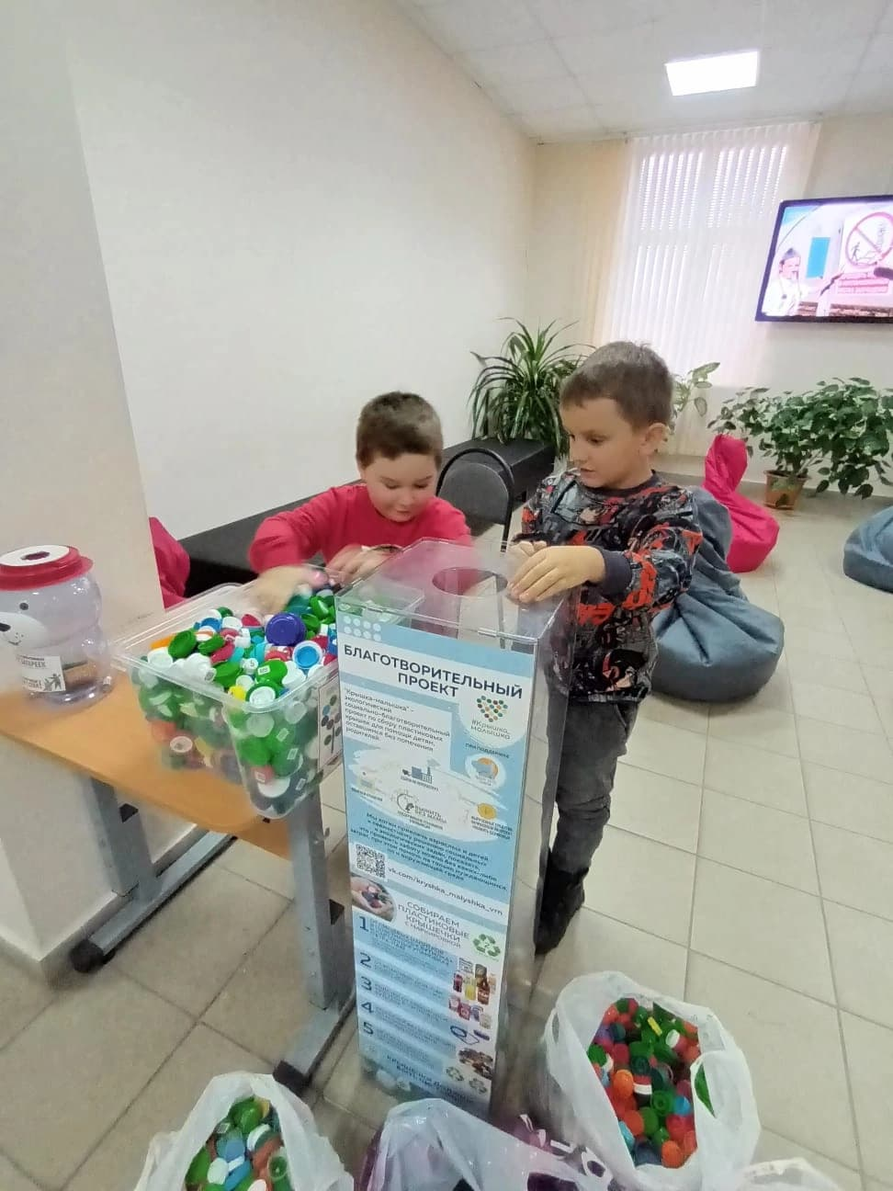
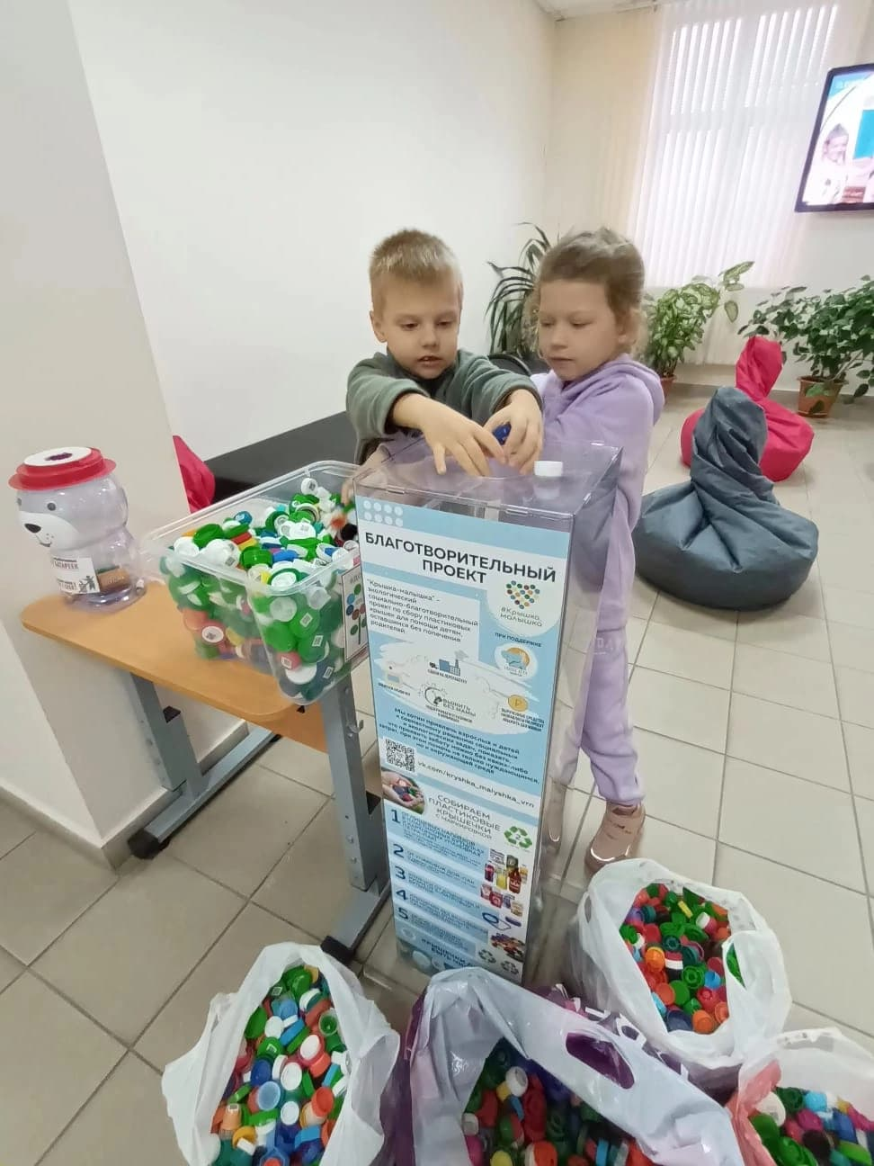
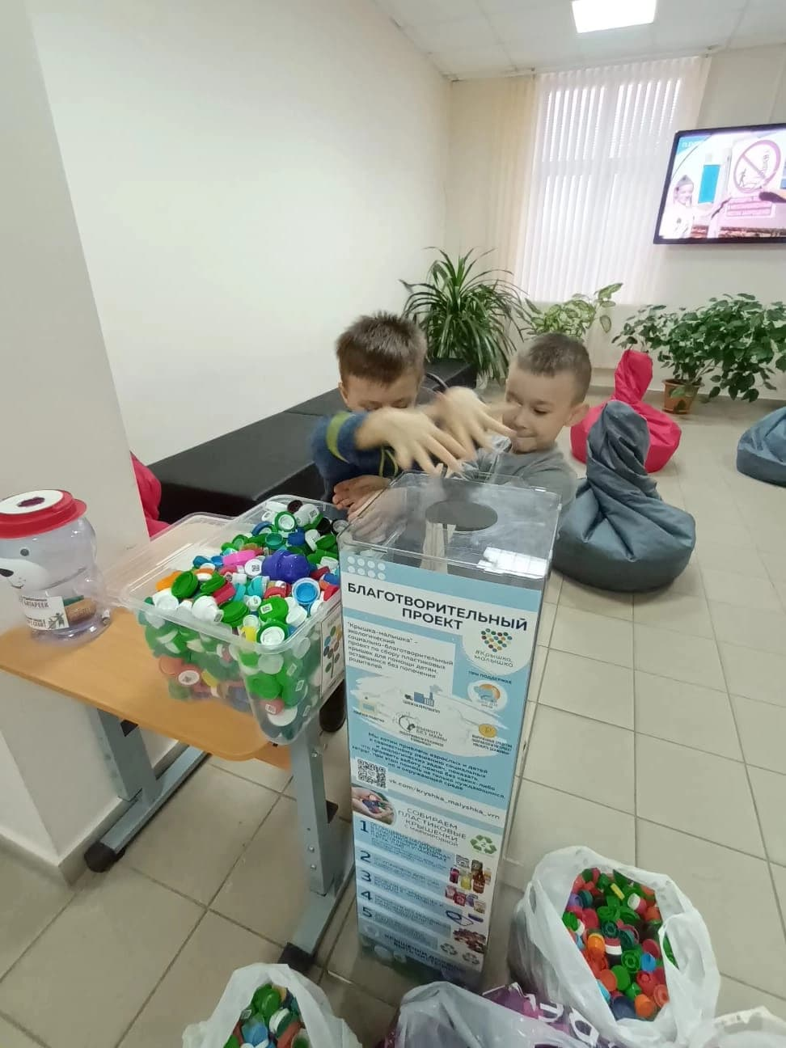
Участие в экологическом социально-благотворительном проекте

Slide 13
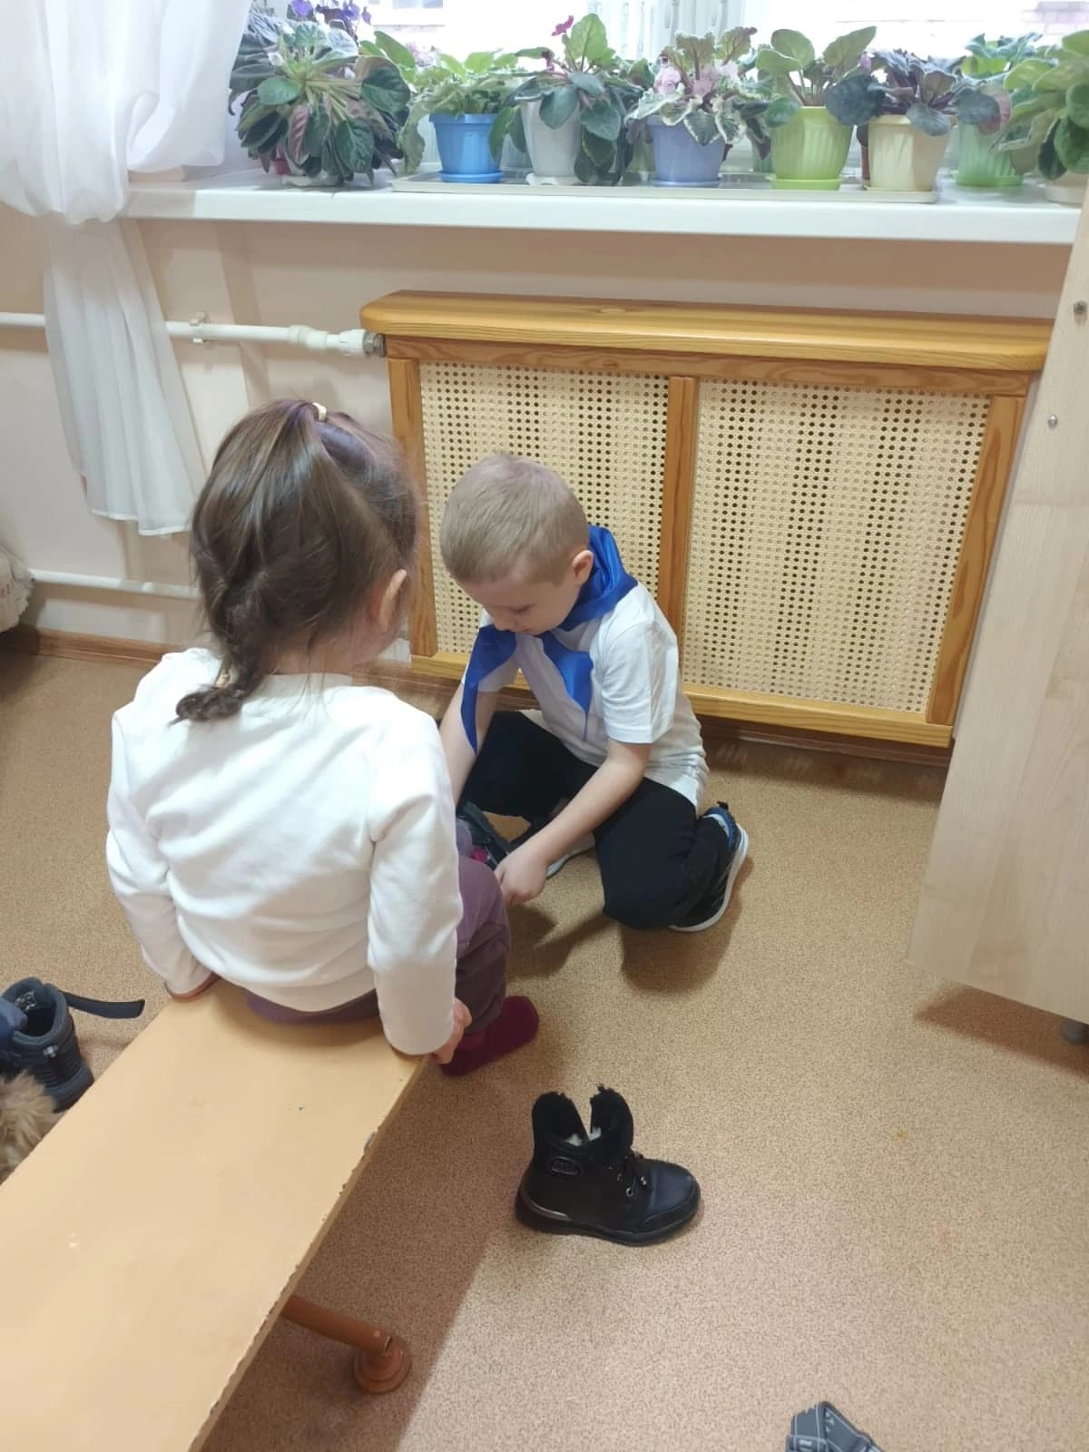
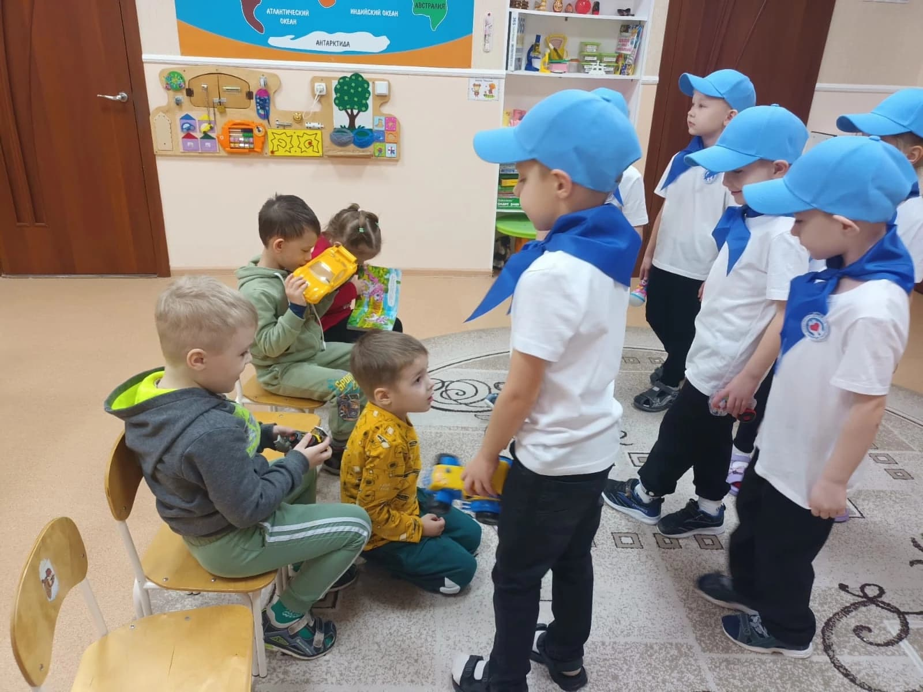
праздник
«ДЕНЬ ВОЛОНТёРА»
Акция «ТВОРИ ДОБРО»

Slide 14
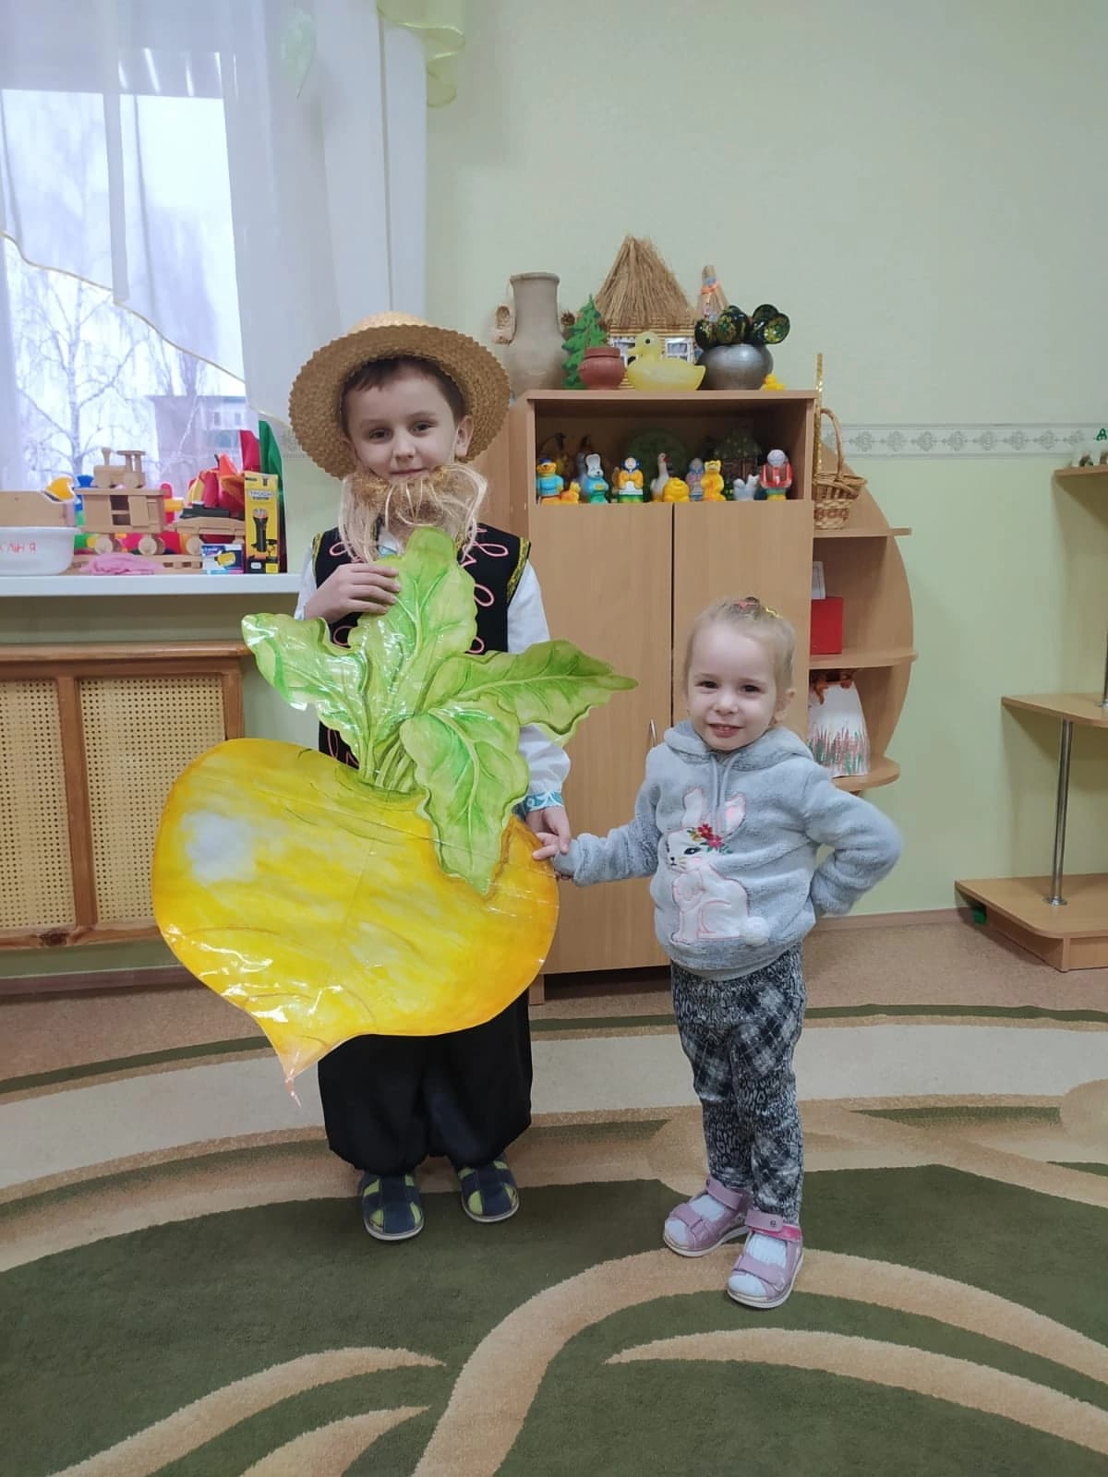
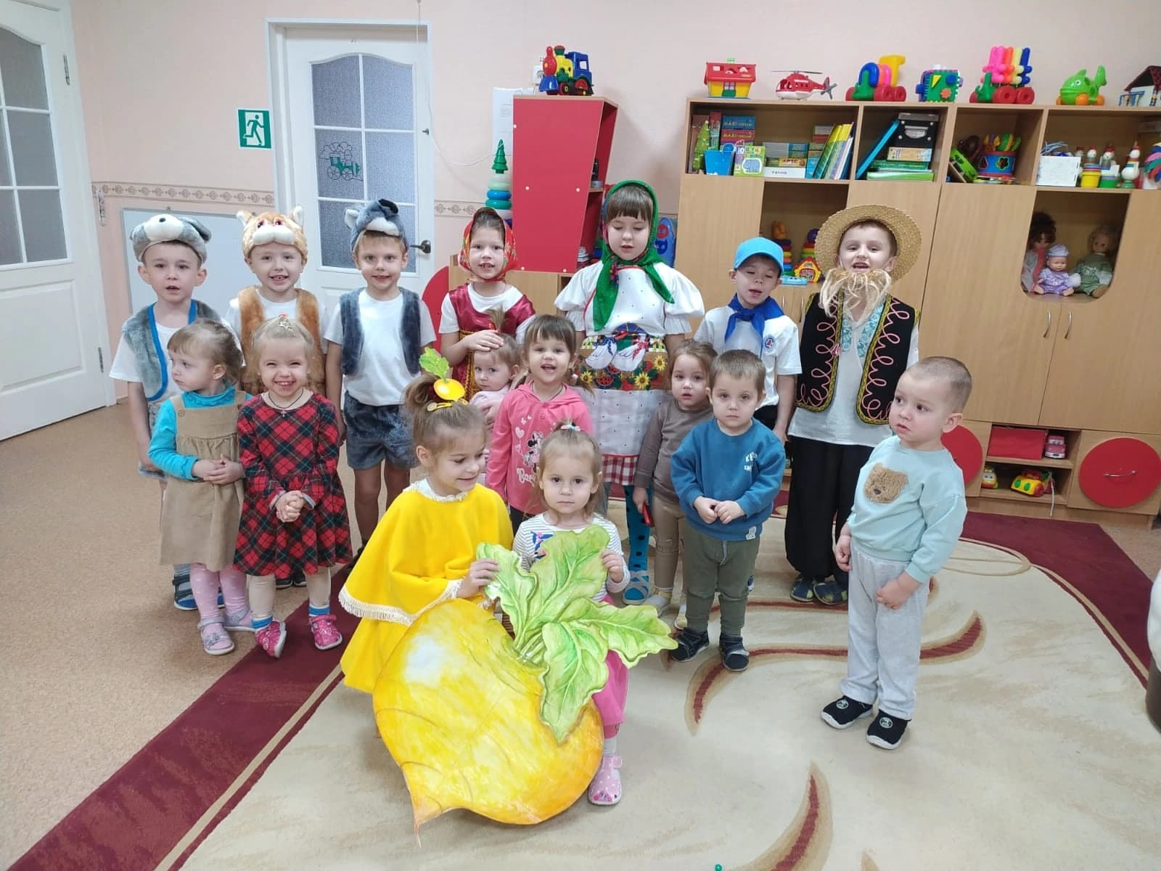
ДЕНЬ ВОЛОНТёРА

Slide 15
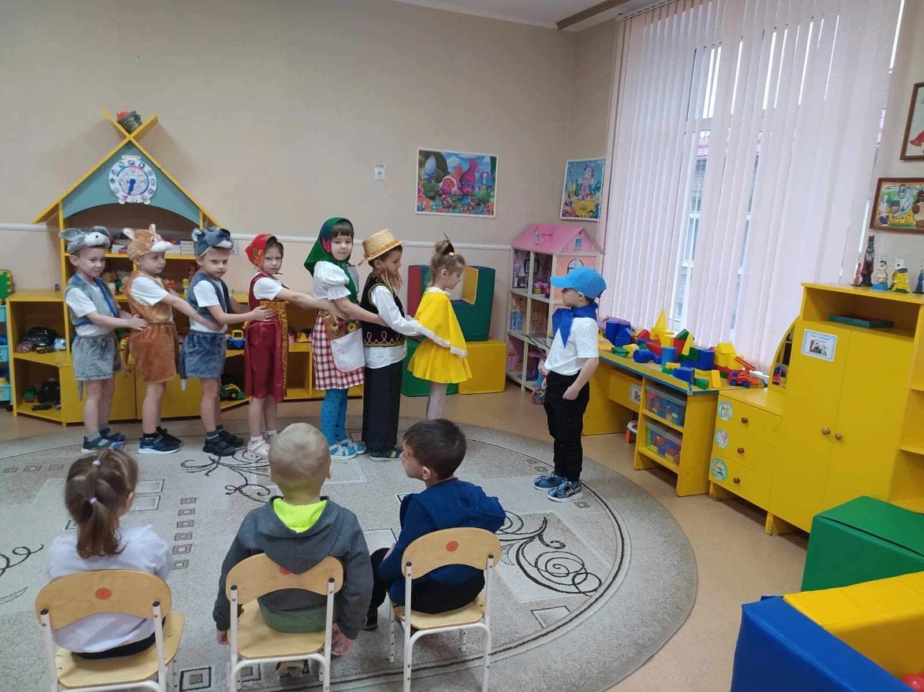
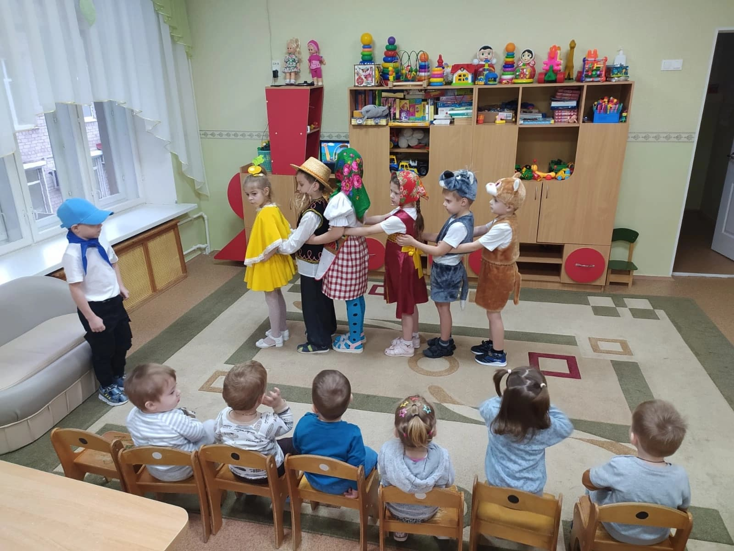
ДЕНЬ ВОЛОНТёРА

Slide 16
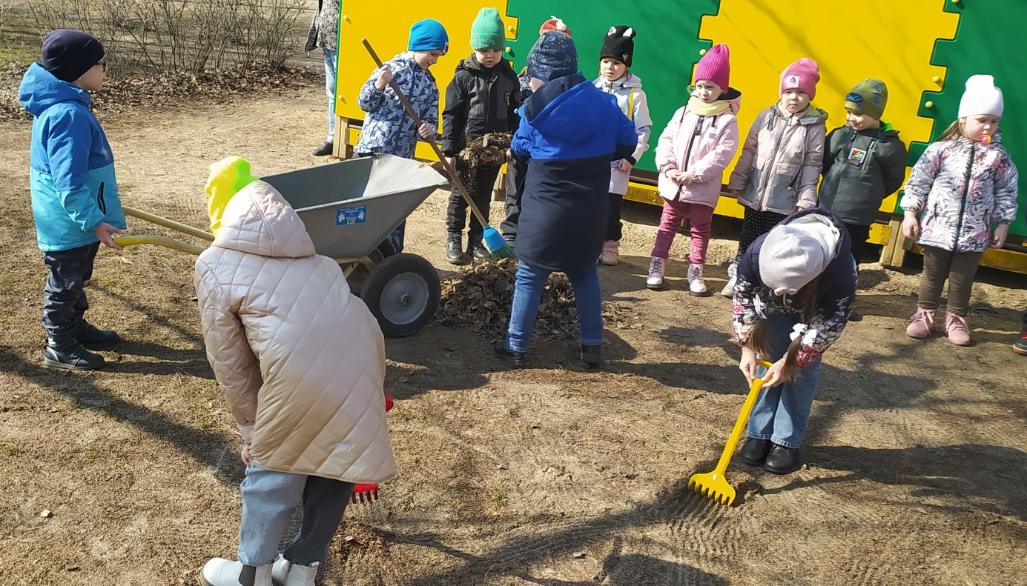
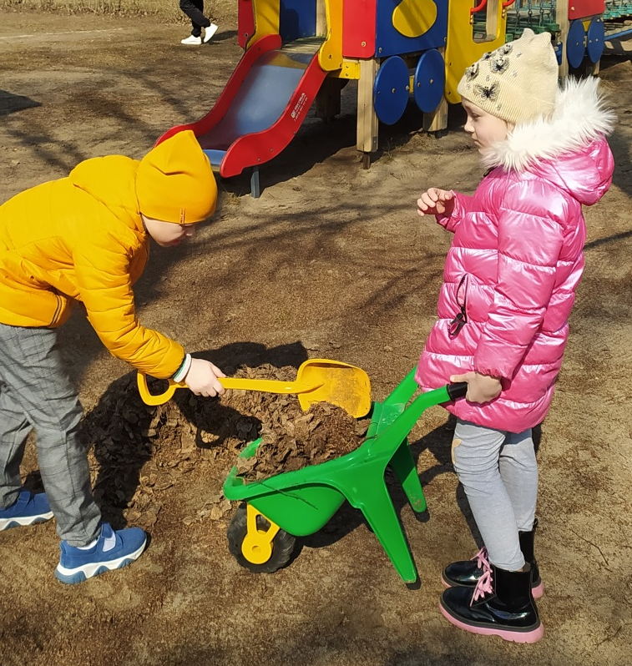
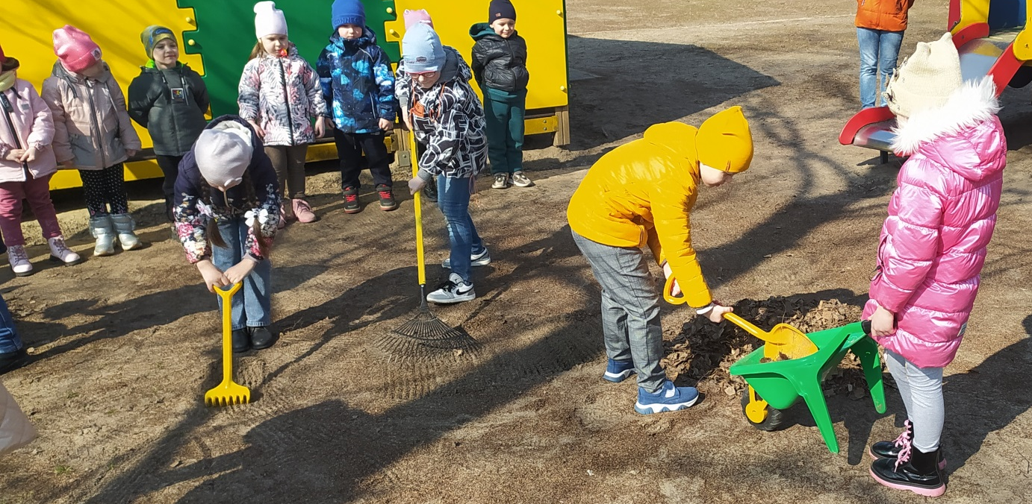
Трудовой десант
«Мусору нет!»
- Помощь детям младшей группы в уборке УЧАСТКА

Slide 17
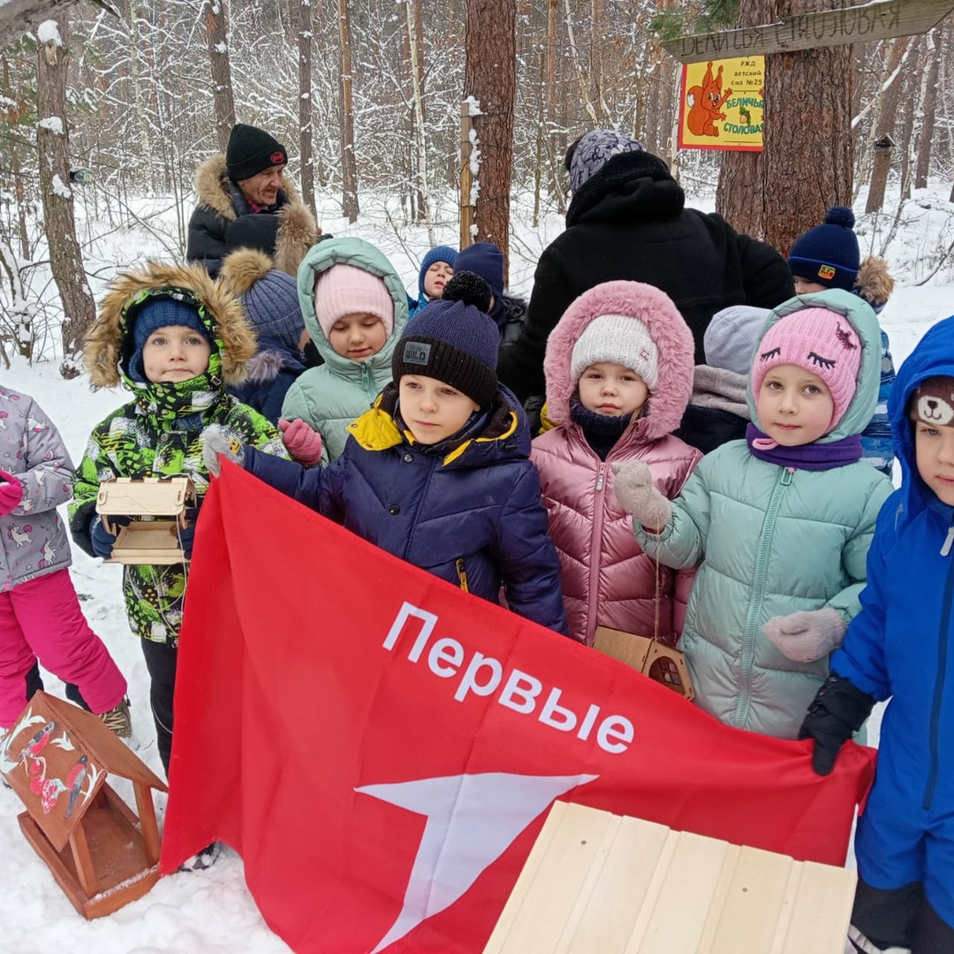
аКЦИЯ
«БЕЛИЧЬЯ СТОЛОВАЯ»

Slide 18
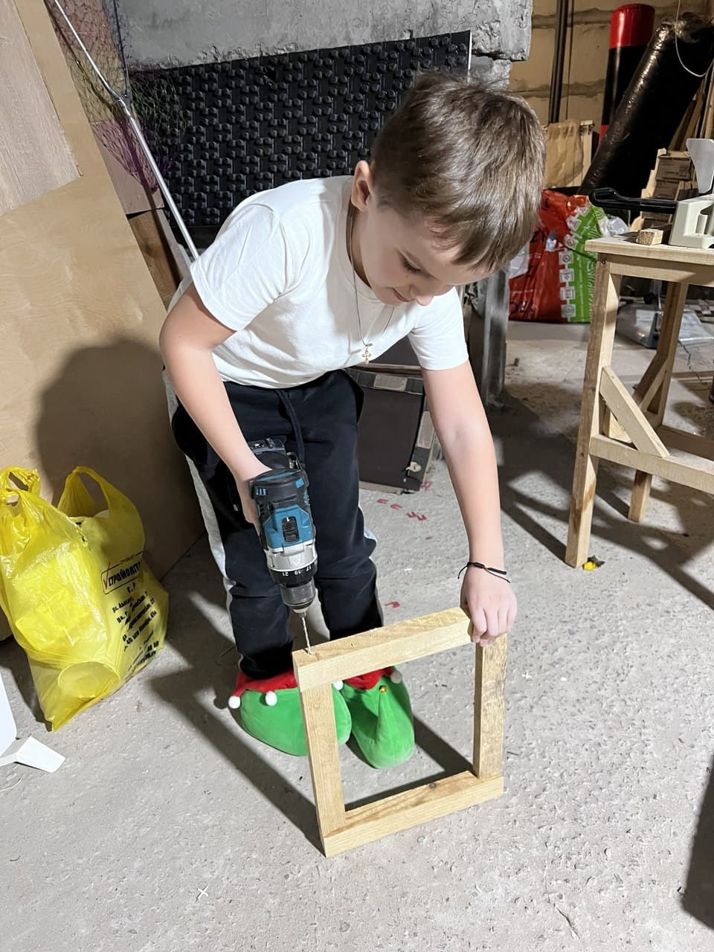
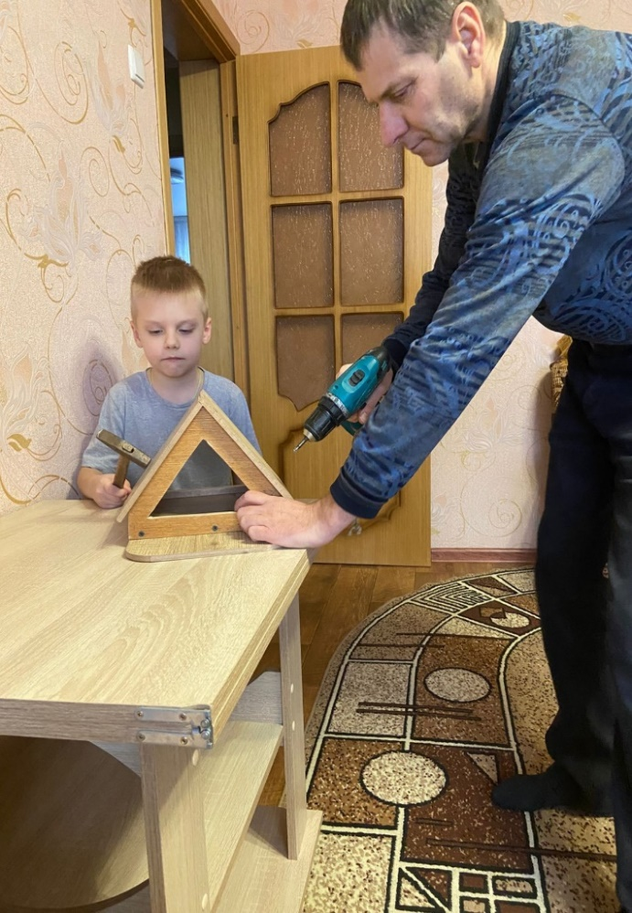
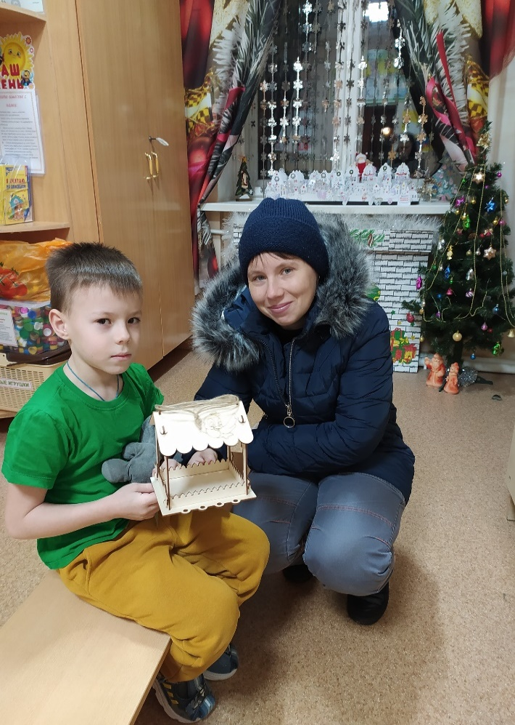
аКЦИЯ
«БЕЛИЧЬЯ СТОЛОВАЯ»

Slide 19
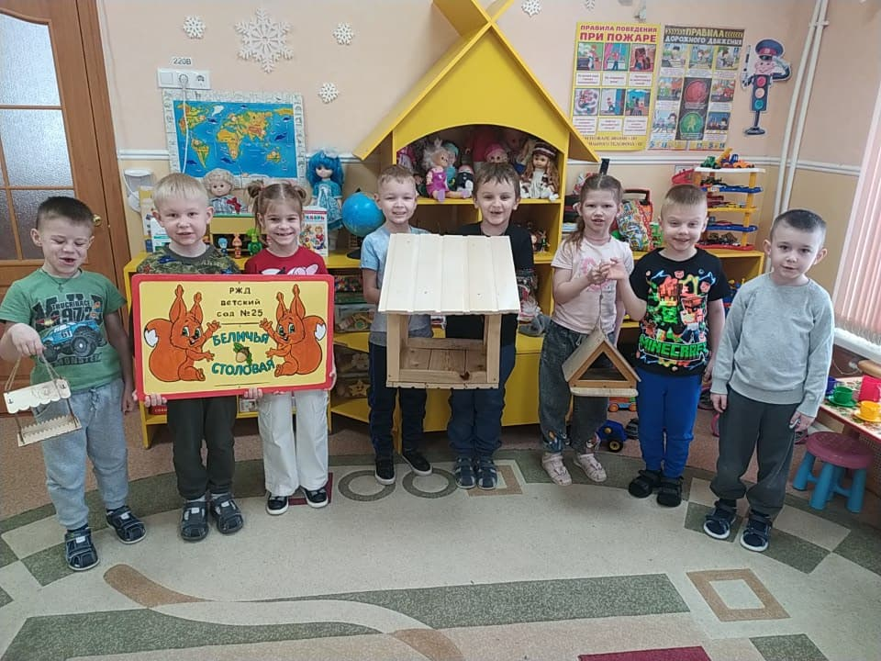
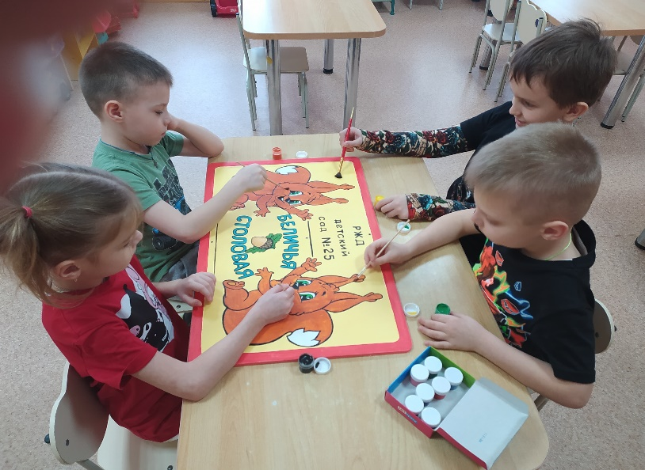
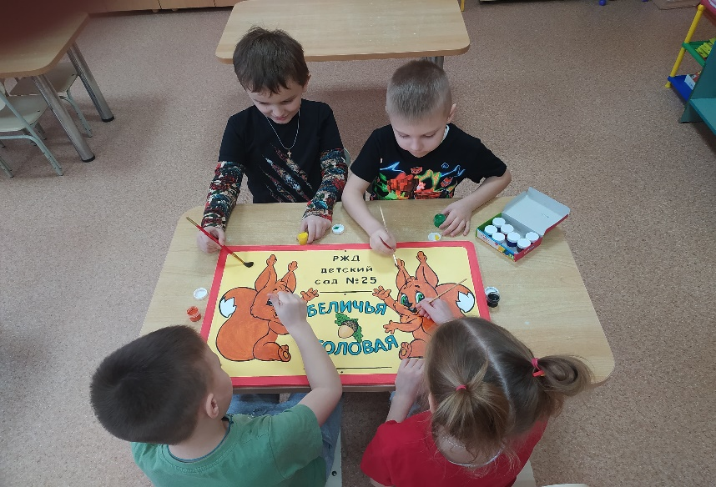
аКЦИЯ
«БЕЛИЧЬЯ СТОЛОВАЯ»

Slide 20
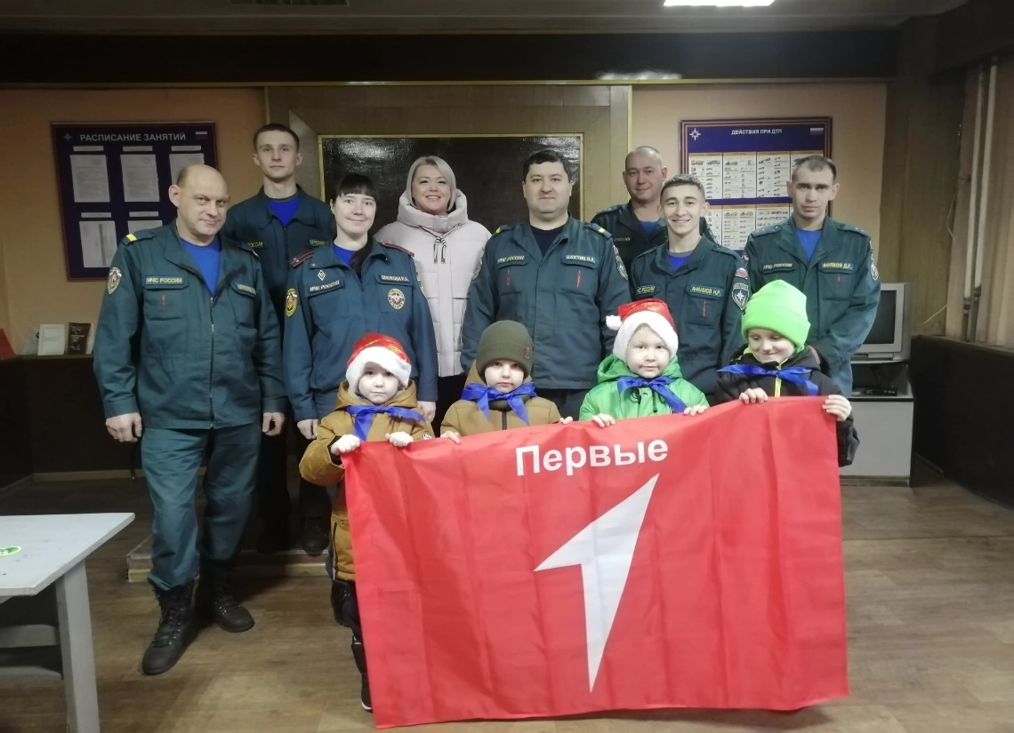
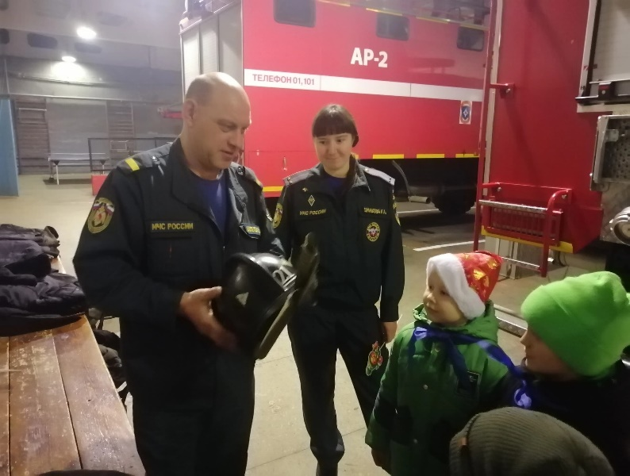
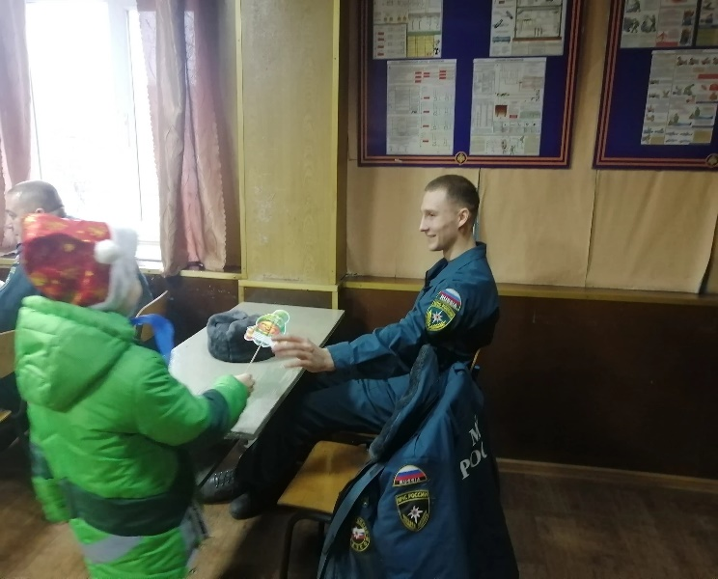
аКЦИЯ
«РОССИЙСКИЙ ДЕД МОРОЗ»

Slide 21
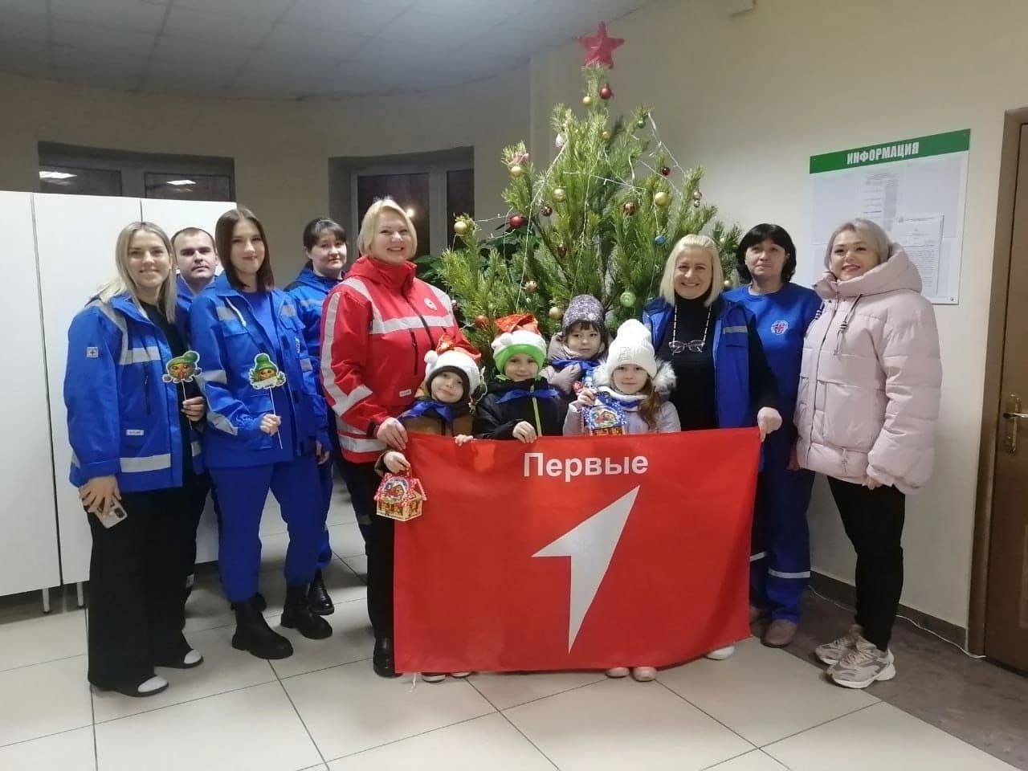
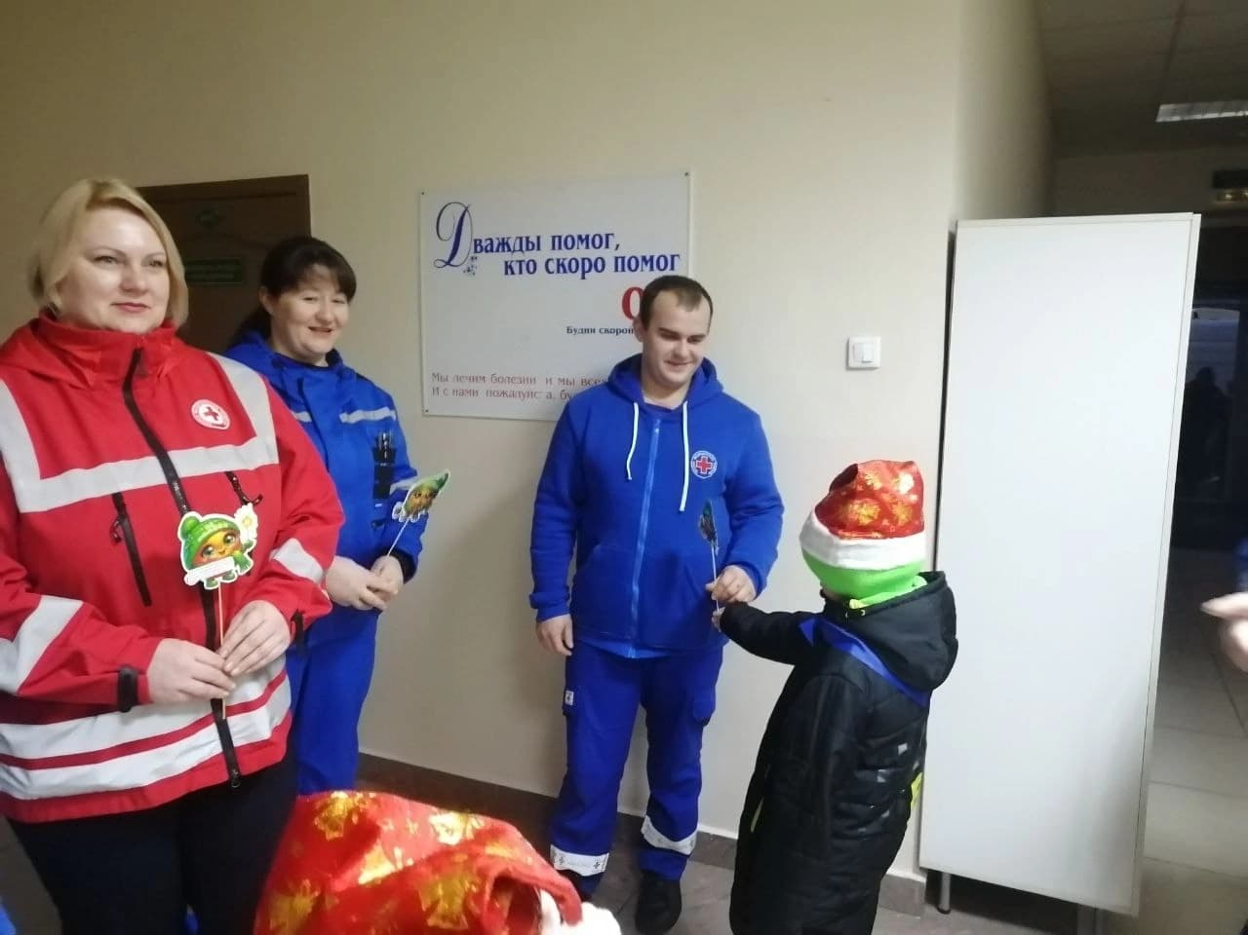
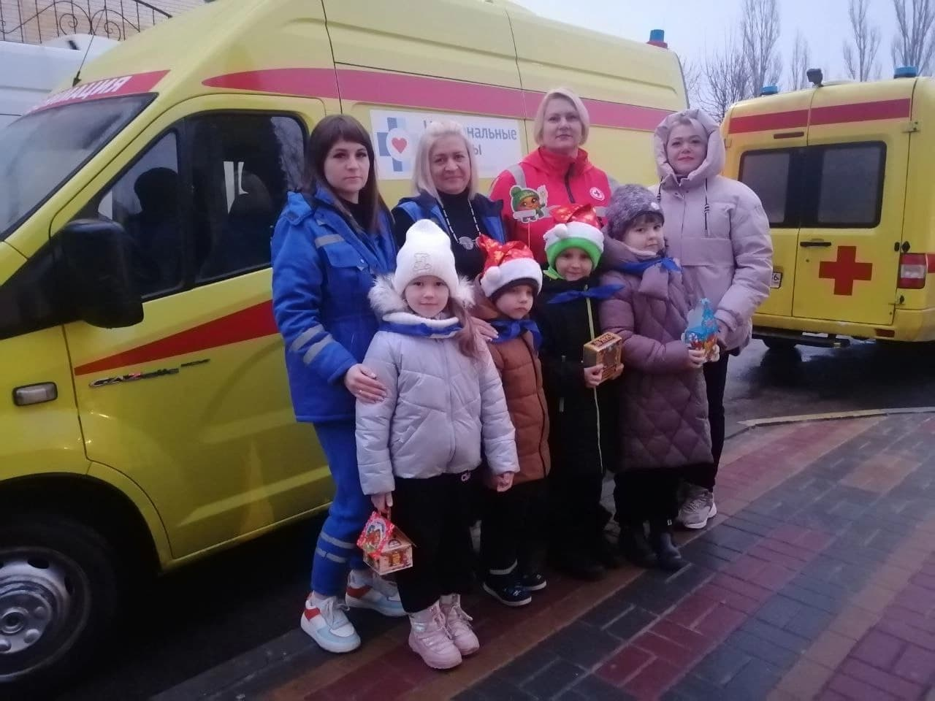
аКЦИЯ
«РОССИЙСКИЙ ДЕД МОРОЗ»

Slide 22
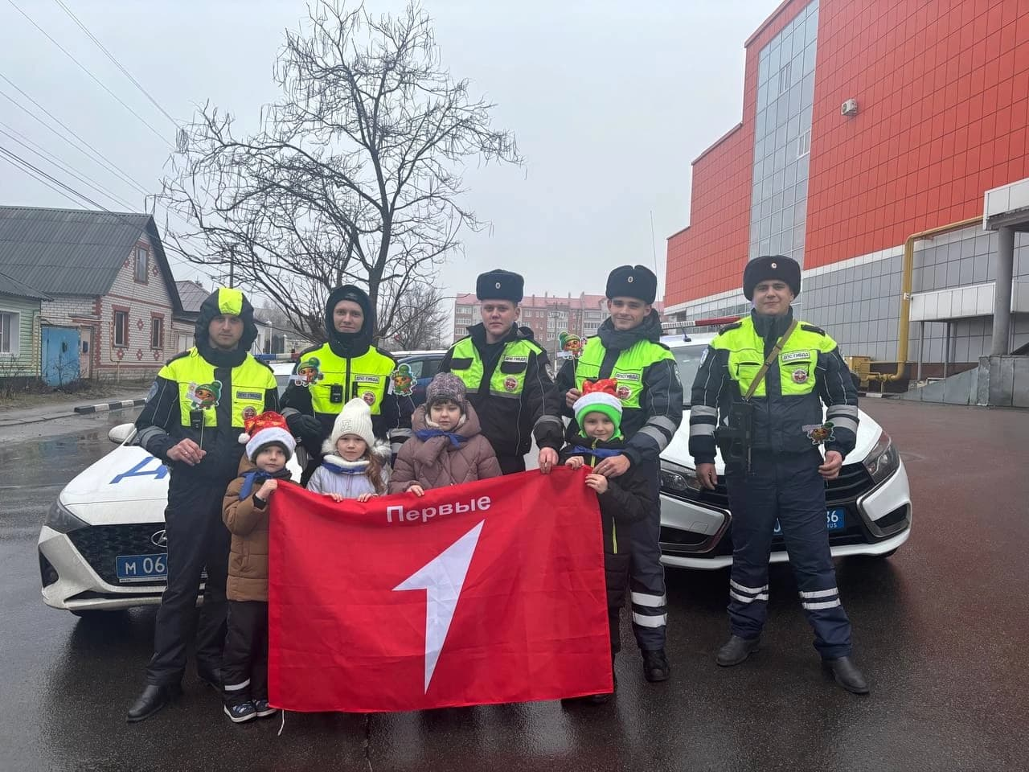
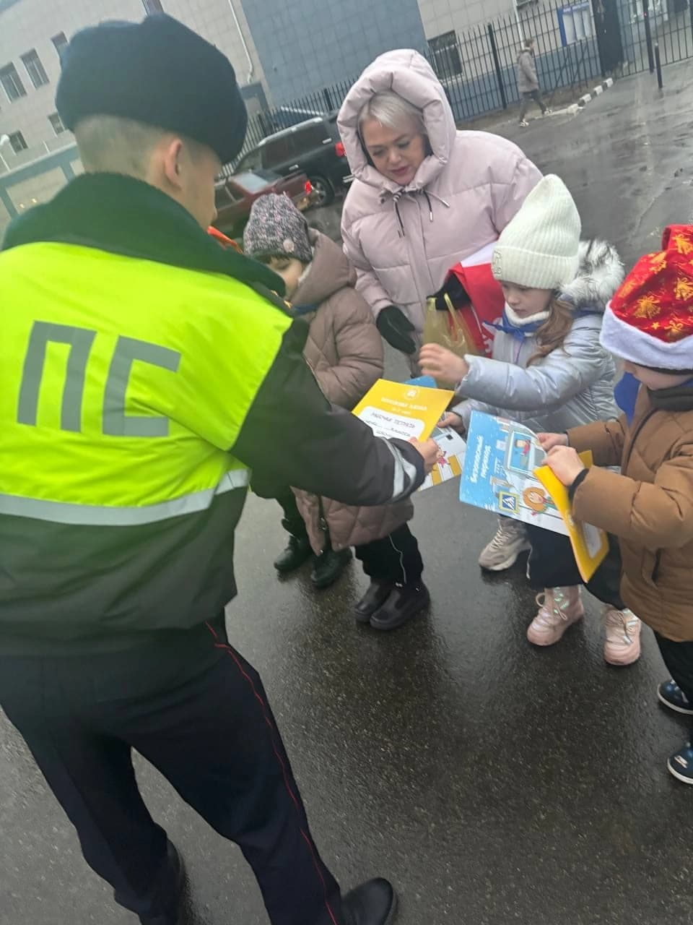
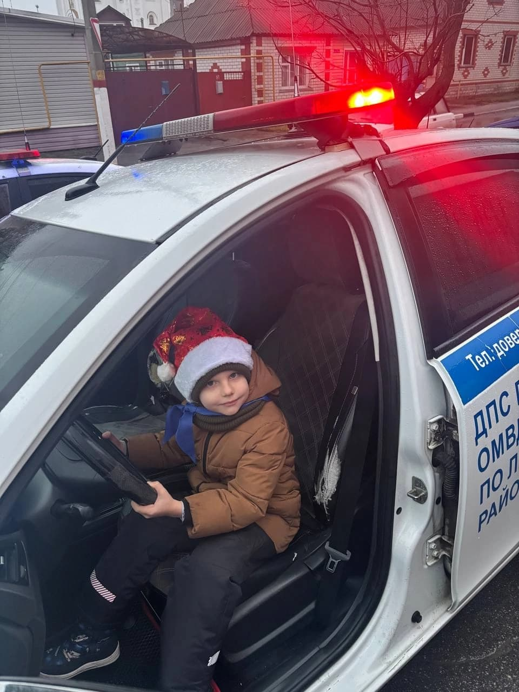
аКЦИЯ
«РОССИЙСКИЙ ДЕД МОРОЗ»

Slide 23
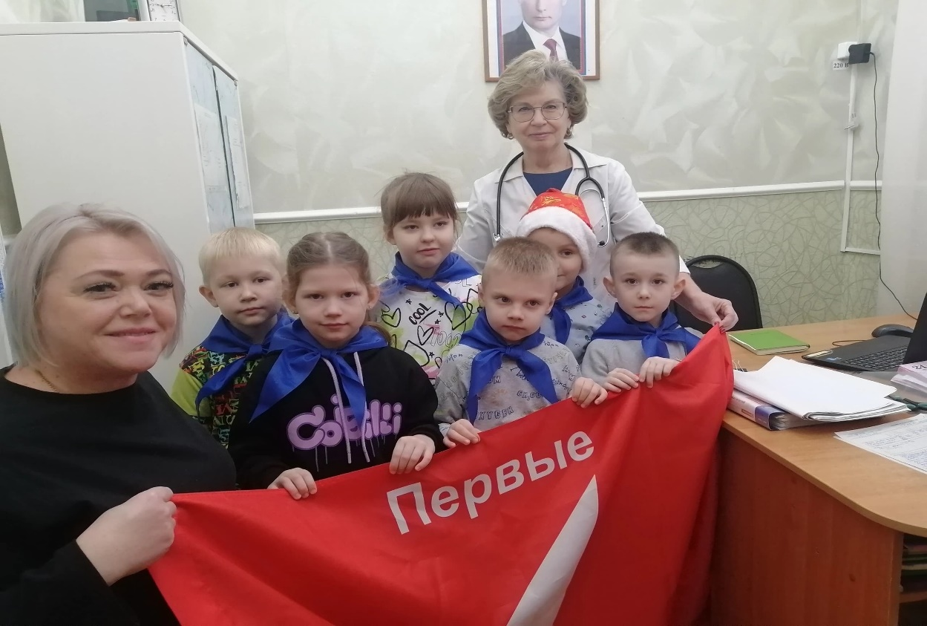
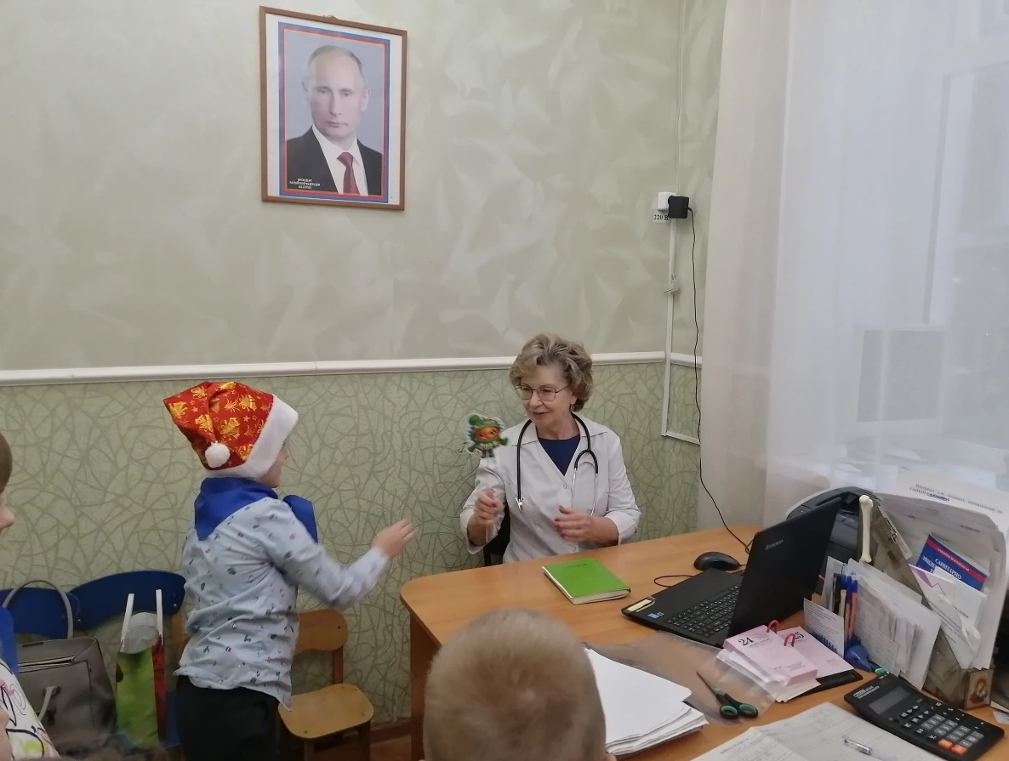
аКЦИЯ
«РОССИЙСКИЙ ДЕД МОРОЗ»

Slide 24
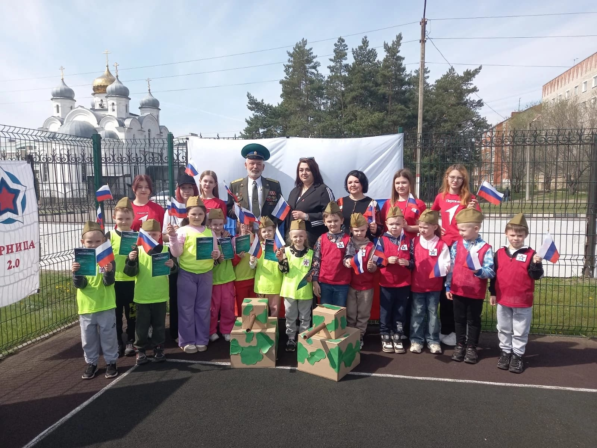
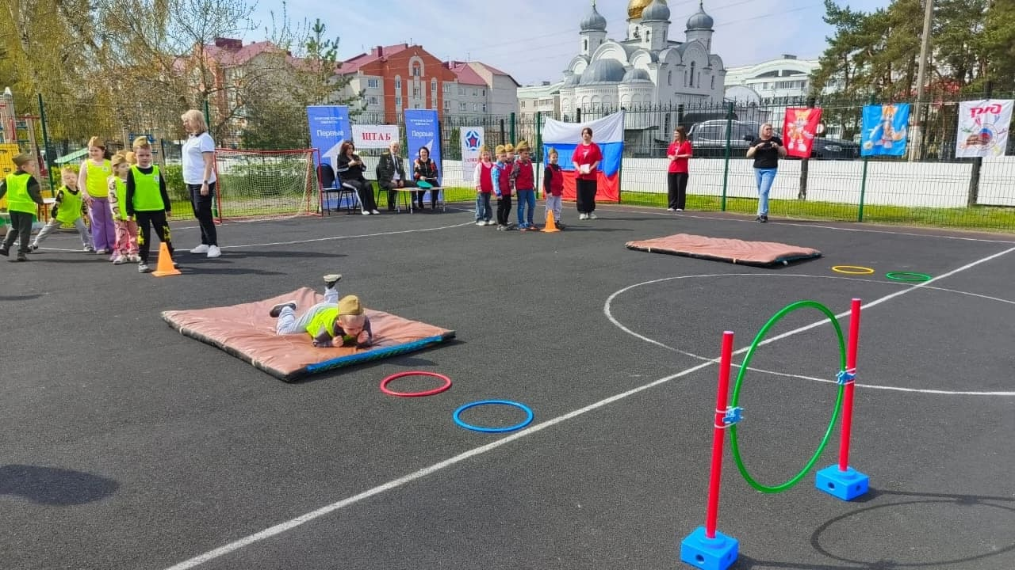
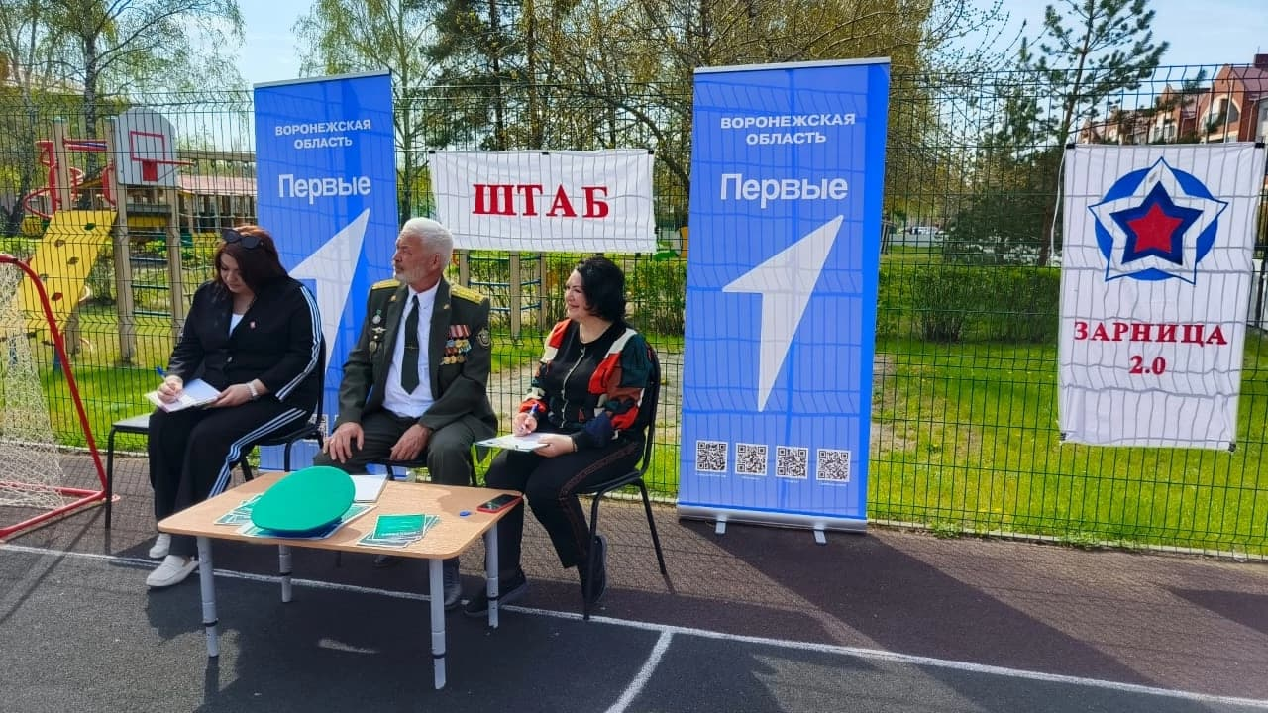
З А Р Н И Ц А

Slide 25
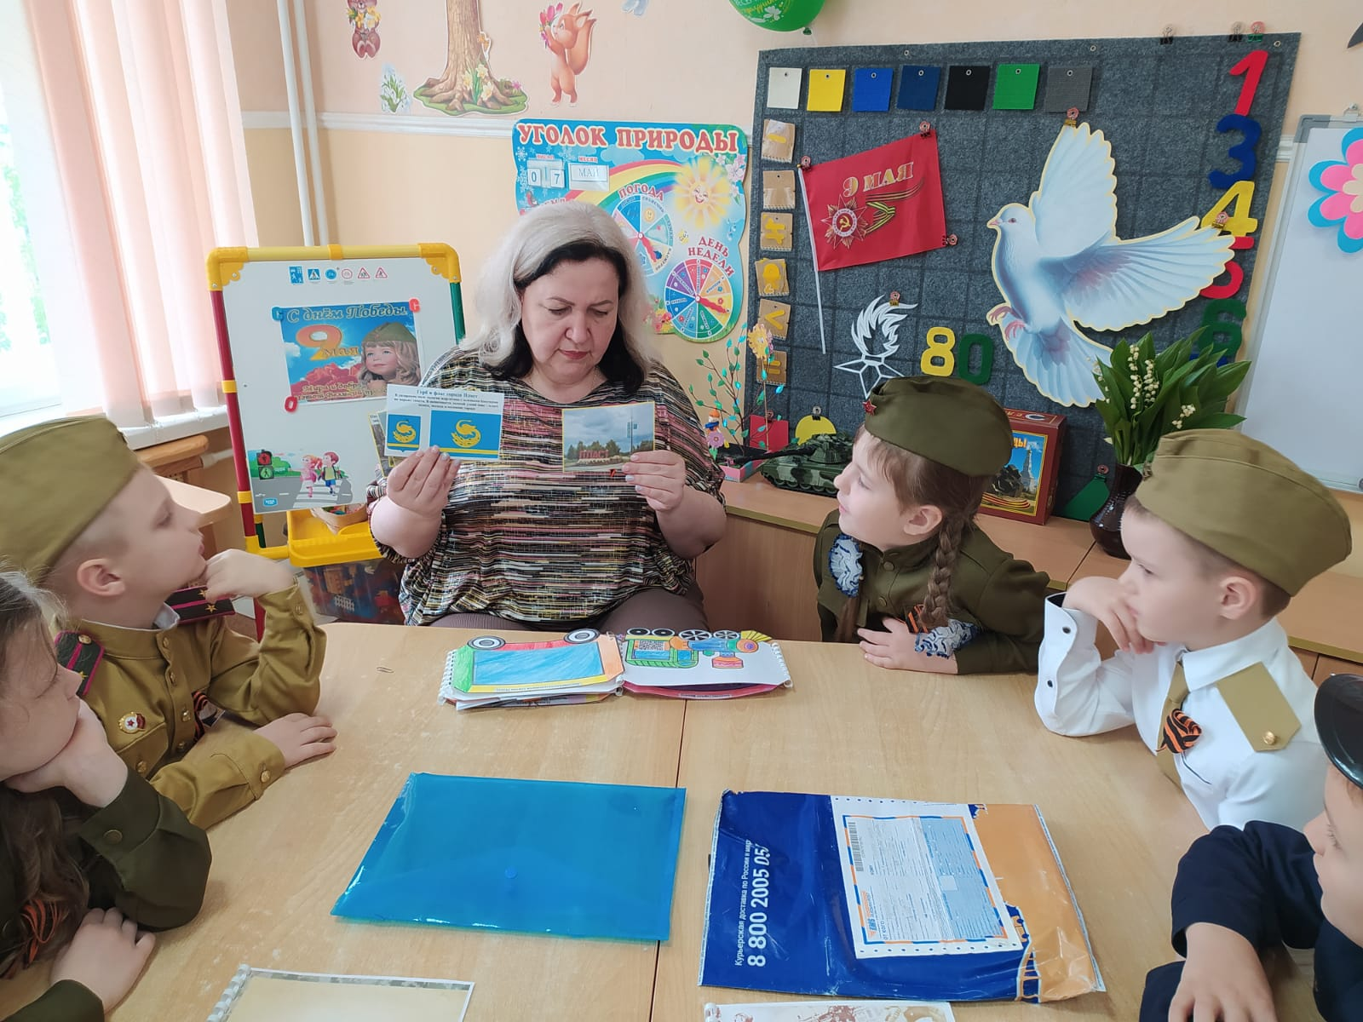
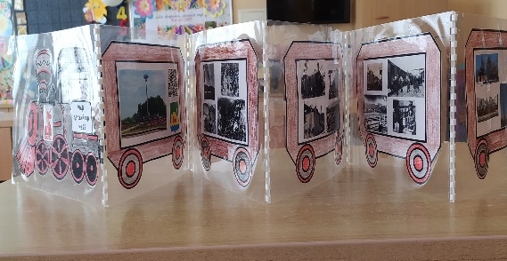
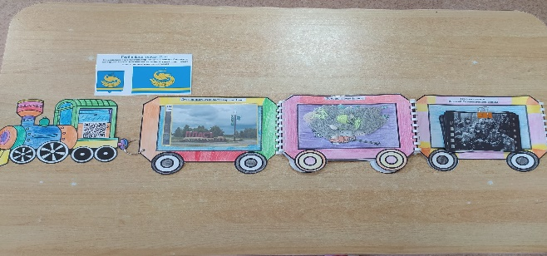
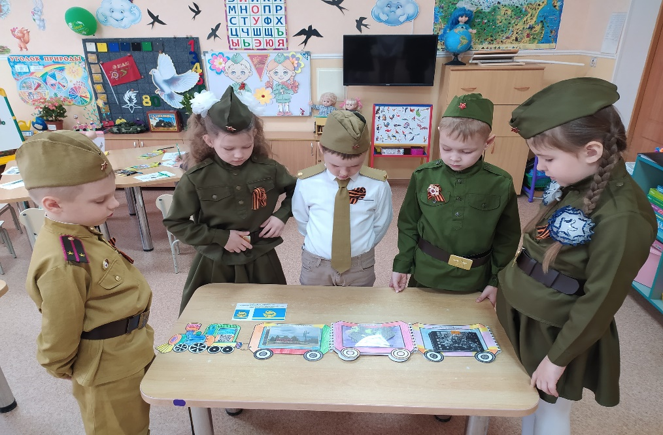
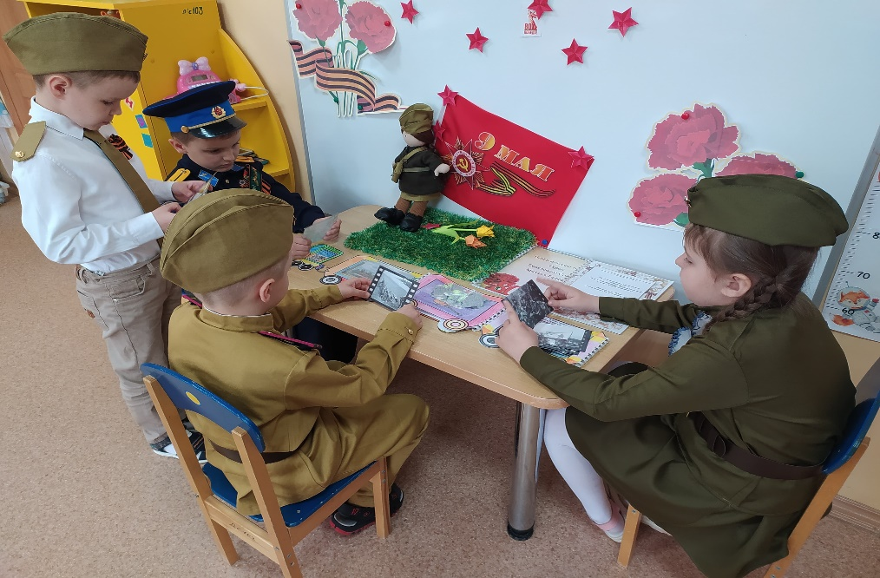
Поезд времени
«Мы вместе ковали ПОБЕДУ!»

Slide 26


Всероссийская акция
«ЦВЕТЫ У ОБЕЛИСКА»

Slide 27


ПЕСЕННЫЙ ФЛЕШМОБ
«ДОШКОЛЯТА РЖД «О ТОЙ ВЕСНЕ…»

Slide 28




Участие в шествии
«бессмертный ПОЛК», ,
ВОЗЛОЖЕНИИ ЦВЕТОВ и В параде победы

Slide 29


ПОЗДРАВЛЕНИЕ БЫВШИХ СОТРУДНИКОВ НАШЕГО ДОУ С ДНЕМ ПОБЕДЫ

Slide 30


Быть волонтером здорово!

